Slide 1
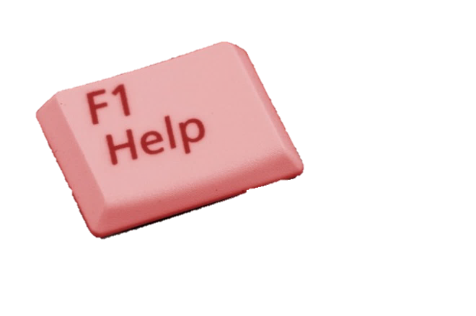
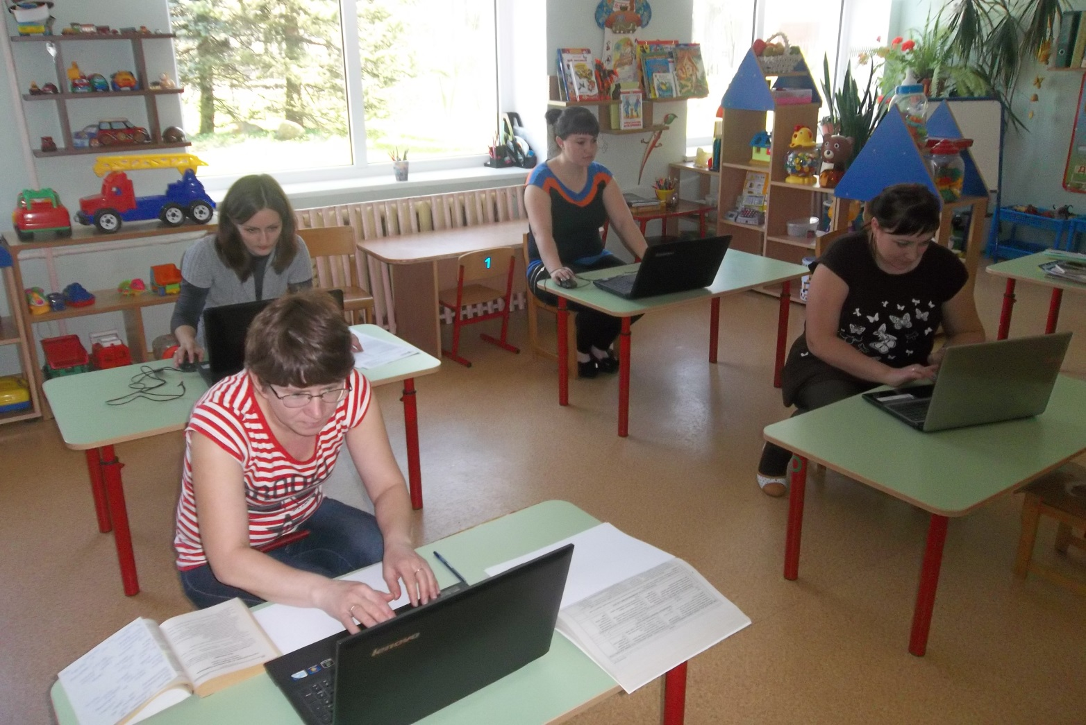
МАДОУ «Детский сад №19 «Росинка»
Ресурсный центр
«Клавиша»

Slide 2
ИКТ-компетентность педагога понимается «как его готовность и способность самостоятельно использовать современные информационно-коммуникационные технологии в педагогической деятельности для решения широкого круга образовательных задач и проектировать пути повышения квалификации в этой сфере».

Slide 3
Мотивировать и активизировать творческую деятельность педагогических работников с использованием ИКТ
Мы сделали кнопочки на экране такими хорошенькими, что вам захочется их лизнуть.
Стив Джобс

Slide 5
Предполагаемый результат работы ресурсного центра «Клавиша»:
Повышение уровня ИКТ –компетентности педагогов ДОО.
Повышение качества использования ИКТ педагогами в образовательном процессе ДОО.
Создание и пополнение единого банка информационных образовательных ресурсов использования ИКТ в ДОО для педагогических работников.

Slide 6
 | муниципальное автономное дошкольное образовательное учреждение «Детский сад №19 «Росинка»

Slide 7



